Slide 1
Progress Report
Author :
Cheng-Yuan、Sheng-Yao
Embedded System Software Design

Slide 2
本次進度: Monitor
  根據本期計畫書中內容進行開發，以下分別為階段一目標和當前開發進度及優先序。
O: 完成
△:未進行
P: 進行中
階段 | 時間 | 目標
階段一 | 2 month | MEDDP-822P 優化 Onyx Factory Tool 縮短校正時間 MARS-922 優化 Onyx Factory Tool 縮短校正時間 使用色彩分析儀器CA-410軟體比較校正後數值差異 結果輸出成Excel格式報告 期中報告
目標 | 進度
MEDDP-822P 優化 Onyx Factory Tool 縮短校正時間 | △
MARS-922 優化 Onyx Factory Tool 縮短校正時間 | P
使用色彩分析儀器CA-410軟體比較校正後數值差異 | △
結果輸出成Excel格式報告 | △
期中報告 | △

Slide 3
本次進度: Monitor
  根據本期計畫書中內容進行開發，以下分別為階段二目標和當前開發進度及優先序。
O: 完成
△:未進行
P: 進行中
階段 | 時間 | 目標
階段二 | 4 month | MEDDP-822P、MARS-922 MCU／Front Sensor 自校準效能優化 使用色彩分析儀器i1Display與CA-410軟體比較校正後數值差異 產生.txt檔報告至USB 2.0隨身碟裝置 工具可檢視編輯ICC Profile .icc與.icm 產出ICC Profile純色溫校正檔案
目標 | 進度
MEDDP-822P、MARS-922 MCU／Front Sensor 自校準效能優化 | △
使用色彩分析儀器i1Display與CA-410軟體比較校正後數值差異 | △
產生.txt檔報告至USB 2.0隨身碟裝置 | △
工具可檢視編輯ICC Profile .icc與.icm | △
產出ICC Profile純色溫校正檔案 | △

Slide 4
本次進度: Monitor
  根據本期計畫書中內容進行開發，以下分別為階段二目標和當前開發進度及優先序。
O: 完成
△:未進行
P: 進行中
階段 | 時間 | 目標
階段二 | 4 month | 產出ICC Profile Gamma校正檔案 產出ICC Profile DICOM校正檔案 產出報告與AD board硬體的校正結果做比較 能將校正結果輸出成Excel格式報告 期末報告
目標 | 進度
產出ICC Profile Gamma校正檔案 | △
產出ICC Profile DICOM校正檔案 | △
產出報告與AD board硬體的校正結果做比較 | △
能將校正結果輸出成Excel格式報告 | △
期末報告 | △

Slide 5
上次進度: Monitor - Performance
PC Tool ⇔ MARS-922 Firmware 壓縮 / 解壓縮架構
  CLT1 : 包含壓縮資料、LUT規格、壓縮方法及CRC，讓FW能正確驗證與解壓
  CRC 驗證 :
    PC端對原始LUT計算CRC32，並將32-bit檢查碼寫入CLT1 Header。
    FW解壓後對還原LUT重新計算CRC32，並與CLT1 Header內的CRC32比較。
    CRC 一致才允許COMMIT寫入Gamma Table。
PC Tool
AD Board/Firmware
LUT 壓縮與 CLT1 封裝
CompressedLutCodec.cs
新增指令接收
DDC2Bi.c
傳輸Session與
封包暫存MStarCompressedLut.c
解壓縮、CRC驗證
CompressedLutDecoder.c
COMMIT 成功後寫入Gamma Table
Notes:
這次主要完成PC Tool到MARS-922 Firmware的CompressedLUT整體架構。
PC Tool在校正完成後，先將原始LUT以論文方法壓縮並封裝成CLT1，再透過DDC/CI傳送至Firmware。
DDC2Bi.c負責接收新增指令，MStarCompressedLut.c負責傳輸Session與封包暫存，最後由CompressedLutDecoder.c解析CLT1、驗證CRC並解壓縮。
只有COMMIT成功後，解壓出的資料才會寫入原本的Gamma Table。

Slide 6
上次進度: Monitor - Performance
DDC2Bi.c 新增程式 & 指令
  新增 ResolveClutTarget() 函式負責將：GAMMA_Mode1～5、CT_Mode1～3，換算成對應 Gamma Table 的 NVRAM 起始位址
  新增五個DDC指令
指令 | 功能
CLUT_BEGIN | 建立傳輸Session、設定 Gamma/CCT 與壓縮大小
CLUT_DATA | 每次接收 16 bytes
CLUT_VALIDATE | 解碼、檢查CLT1格式與 CRC，不寫入
CLUT_COMMIT | 再次驗證、解壓並寫入 Gamma Table
CLUT_ABORT | 清除暫存資料並取消Session
Notes:
在DDC2Bi.c中，我新增ResolveClutTarget函式，將Gamma Mode和色溫Code換算成對應的Gamma Table起始位址。
另外新增五個指令：
BEGIN建立傳輸
DATA接收16-byte封包
VALIDATE進行解碼和CRC驗證
COMMIT正式寫入Gamma
以及ABORT取消並清除資料
這樣可以確保資料完整驗證通過後才修改原本的Gamma。

Slide 7
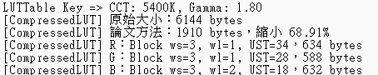
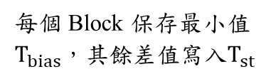
本次進度: Monitor - Performance
PC Tool 新增CompressedLutCodec.cs
  依照論文方法把校正完成的 LUT (R G B) 進行壓縮
01
02
03
Higher-Bit Compression
Lookup Table Decomposition
Self-similarities
保留低位元
將高位元壓縮
每個 Block 保存最小值$T_{bias}$，其餘差值寫入$T_{st}$
相似子表共用UST
利用索引與位移量還原
Notes:
本階段的目標是先驗證論文核心方法是否能正確壓縮與無損還原，
因此先完成單層的Higher-Bit Compression、Lookup Table Decomposition與Self-Similarity。
多層次壓縮需要對分解後的T_bias再次進行遞迴壓縮，會增加資料格式、解碼流程與記憶體管理的複雜度。
ws : 每個子表內有$2^{ws}$ 筆資料
wl : 不壓縮的低位元數。

Slide 8
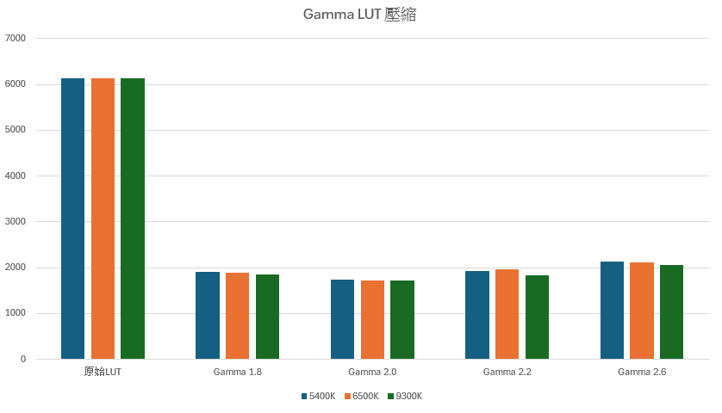
本次進度: Monitor - Performance
PC Tool 論文初步壓縮結果
  Gamma 4 組: 5400K/6500K/9300K 做測試
  以平均縮小 67.10%，只估算16-byte DATA封包，會由384包降到127包
100%
平均縮小 67.10%
平均縮小 71.83%
平均縮小 68.93%
平均縮小 65.74%
Notes:
原始LUT大小為:6144bytes(RGB)

Slide 9

本次進度: Monitor - Performance
PC Tool 新增CompressedLutCodec.cs
  將論文方法的壓縮資料解壓縮後，與原始LUT逐筆比較，確認所有數值完全相同。
CompressedLutCodec.cs 整體架構
Notes:
paper：壓縮方法、ws、wl等解碼資訊。
paper.Data：實際的壓縮資料。
entryCount：解壓後應有的 LUT 筆數，例如1024筆。
outputBits：LUT有效位元寬度，例如14-bit。

Slide 10
下次進度: Monitor
  根據本期計畫書中內容進行開發，以下分別為階段一目標和當前開發進度及優先序。
O: 完成
△:未進行
P: 進行中
階段 | 時間 | 目標
階段一 | 2 month | MEDDP-822P 優化 Onyx Factory Tool 縮短校正時間 MARS-922 優化 Onyx Factory Tool 縮短校正時間 使用色彩分析儀器CA-410軟體比較校正後數值差異 結果輸出成Excel格式報告 期中報告
目標 | 進度
MEDDP-822P 優化 Onyx Factory Tool 縮短校正時間 | △
MARS-922 優化 Onyx Factory Tool 縮短校正時間 | P
使用色彩分析儀器CA-410軟體比較校正後數值差異 | △
結果輸出成Excel格式報告 | △
期中報告 | △
Notes:
目前已完成 PC Tool 端 LUT 壓縮與 lossless verification，下一步將進行 Firmware 端 COMMIT 寫入與校正時間實測。

Slide 11
下次進度: Monitor
  根據本期計畫書中內容進行開發，以下分別為階段二目標和當前開發進度及優先序。
O: 完成
△:未進行
P: 進行中
階段 | 時間 | 目標
階段二 | 4 month | MEDDP-822P、MARS-922 MCU／Front Sensor 自校準效能優化 使用色彩分析儀器i1Display與CA-410軟體比較校正後數值差異 產生.txt檔報告至USB 2.0隨身碟裝置 工具可檢視編輯ICC Profile .icc與.icm 產出ICC Profile純色溫校正檔案
目標 | 進度
MEDDP-822P、MARS-922 MCU／Front Sensor 自校準效能優化 | △
使用色彩分析儀器i1Display與CA-410軟體比較校正後數值差異 | △
產生.txt檔報告至USB 2.0隨身碟裝置 | △
工具可檢視編輯ICC Profile .icc與.icm | △
產出ICC Profile純色溫校正檔案 | △

Slide 12
下次進度: Monitor
  根據本期計畫書中內容進行開發，以下分別為階段二目標和當前開發進度及優先序。
O: 完成
△:未進行
P: 進行中
階段 | 時間 | 目標
階段二 | 4 month | 產出ICC Profile Gamma校正檔案 產出ICC Profile DICOM校正檔案 產出報告與AD board硬體的校正結果做比較 能將校正結果輸出成Excel格式報告 期末報告
目標 | 進度
產出ICC Profile Gamma校正檔案 | △
產出ICC Profile DICOM校正檔案 | △
產出報告與AD board硬體的校正結果做比較 | △
能將校正結果輸出成Excel格式報告 | △
期末報告 | △

Slide 13
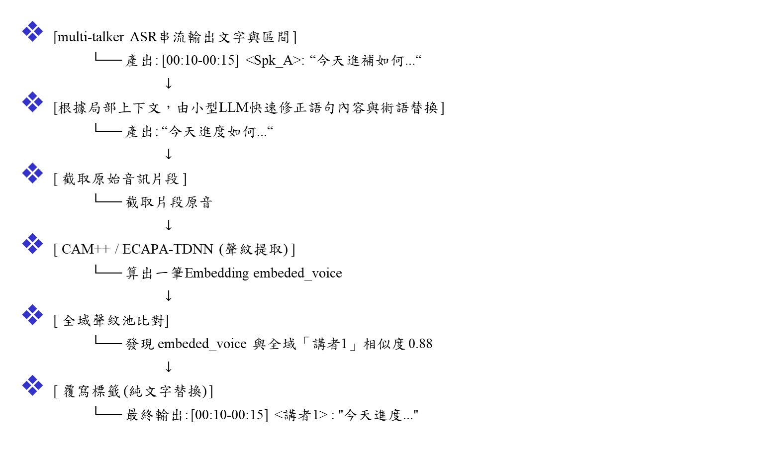
上次進度：系統架構研究－即時部分
[multi-talker ASR串流輸出文字與區間 ]
└── 產出: [00:10-00:15] <Spk_A>: “今天進補如何...“
$↓$
[根據局部上下文，由小型LLM快速修正語句內容與術語替換 ]
└── 產出: “今天進度如何...“
$↓$
[ 截取原始音訊片段 ]
└── 截取片段原音
$↓$
[ CAM++ / ECAPA-TDNN (聲紋提取) ]
└── 算出一筆Embedding embeded_voice
$↓$
[ 全域聲紋池比對]
└── 發現 embeded_voice 與全域「講者1」相似度 0.88
$↓$
[ 覆寫標籤 (純文字替換) ]
└── 最終輸出: [00:10-00:15] <講者1> : "今天進度..."

Slide 14

上次進度：系統架構研究－離線部分
[ 完整音訊 + 即時逐字稿草稿 ]
$↓$
[全域聲紋分群]
└──消除即時階段的跳號錯誤
$↓$
[ 針對重疊時段使用基於聲紋的條件式人聲提取]
└── 取得純淨音軌，用離線式高精確度ASR提取遺漏字
$↓$
[ Forced Alignment ]
└── 基於音素嚴格對齊每個字的時間戳
$↓$
[ LLM修正]
└──依據完整上下文修正專有名詞、口語贅字、重疊斷句
$↓$
[後續擴展方向]

Slide 15
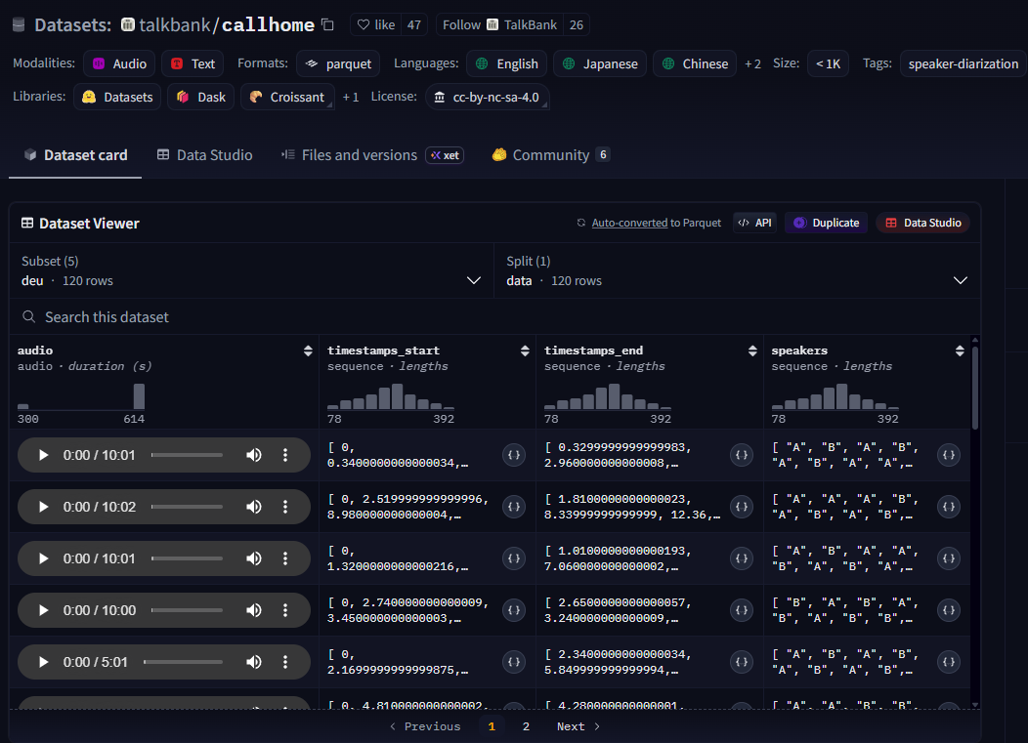
本次進度：資料集－callhome
母語者即興電話錄音
包含中文、英文、日文、德文、西班牙文
提供官方逐字稿及與者時間標籤
目前先針對中文、英文各取出幾筆資料做測試

Slide 16
本次進度：進階資料集－AMI (Augmented Multi-party Interaction)
最常被使用的會議語音資料集
共計100小時英語會議錄音
涵蓋多種場景，每種場景4名與會者
提供官方逐字稿及與者時間標籤
在使用callhome評估收斂後改為使用此資料集

Slide 17




